Slide 1
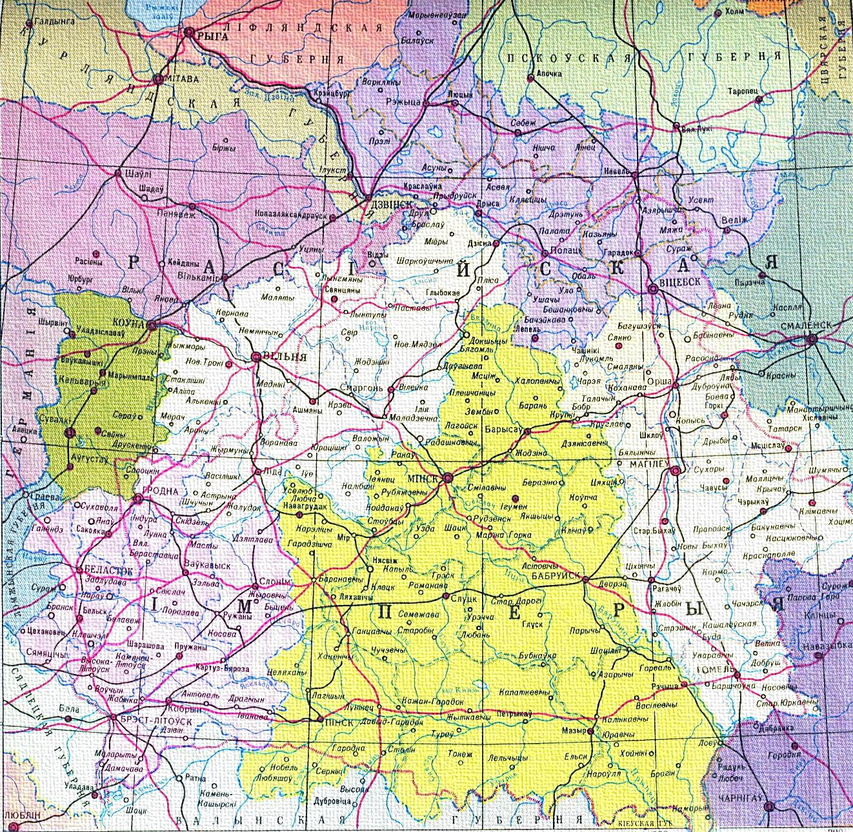
ВЫПОЛНИТЕ ЗАДАНИЯ

Slide 2
ОБРАЗОВАНИЕ И НАУКА В ПЕРВОЙ ПОЛОВИНЕ XIX В.
История Беларуси, 8 класс

Slide 3
 | Образование (с.39-40)
 | До восстания | после восстания
Условия развития
Начальное образование
Среднее образование
Высшее образование

Slide 4
Белорусоведение
Наука, изучающая историю, культуру, традиции, белорусов.

Slide 5
ПАВЕЛ ШПИЛЕВСКИЙ
Исследователь истории, устного народного творчества.
«Путешествие по Полесью и белорусскому краю».

Slide 6
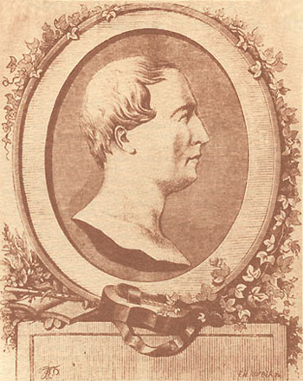
ЯН ЧЕЧОТ
Фольклорист.
6 фольклорных песенных сборников.
первым использовал букву ў

Slide 7
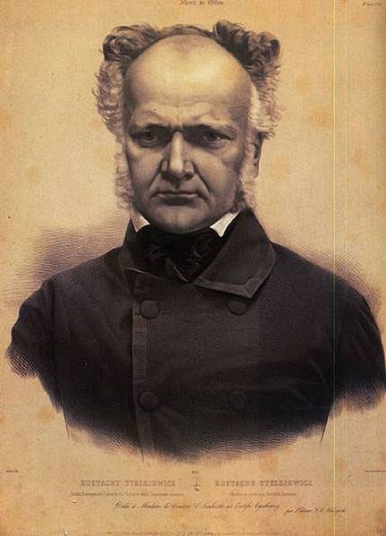
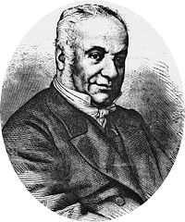
К. и Е. Тышкевичи

Slide 8
изучение восточнославянской археологии, этнографии, фольклора.
1842 г. – Логойский исторический музей.
1855 г. – Виленский музей древностей, археологическая комиссия

Slide 9
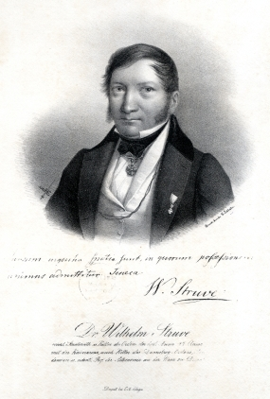
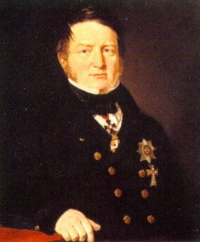
ВИЛЬГЕЛЬМ СТРУВЕ
Астроном,
Провёл геодезические измерения размеров и формы Земли

Slide 10
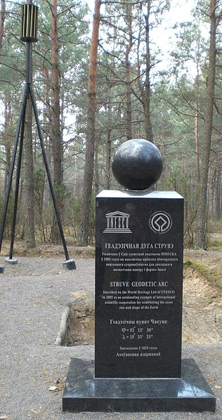
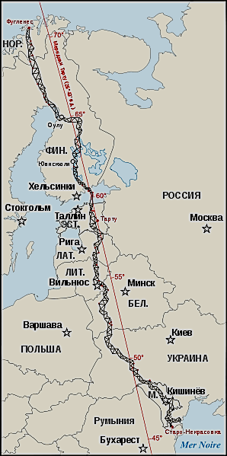
Дуга струве

